Slide 1
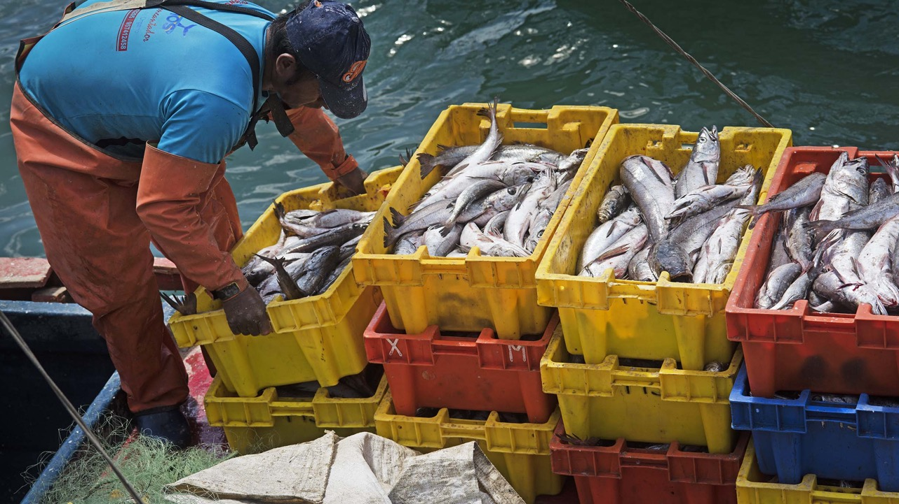


“La pesquería de merluza: problema y solución para el acceso al pescador artesanal”
Presentación en el FPAS - 3 de setiembre de 2021

Slide 2
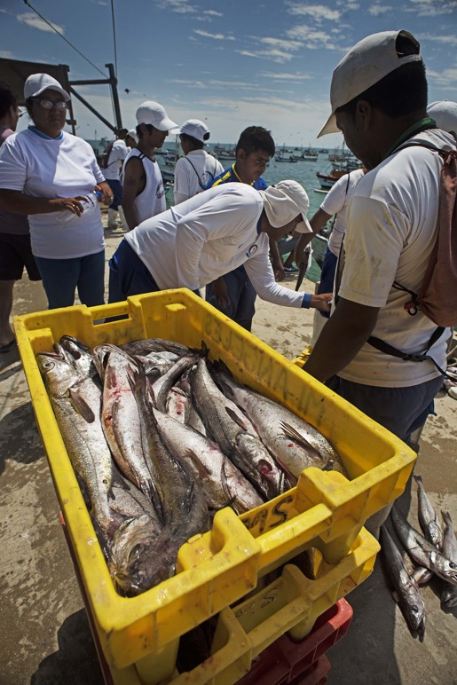
Contenido
Importancia del recurso merluza
Situación actual de la pesquería de merluza
Historia de la pesquería de merluza
Acceso del pescador artesanal a la pesquería de merluza
Propuestas de solución
Recomendaciones integrales

Slide 3
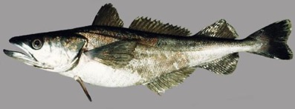
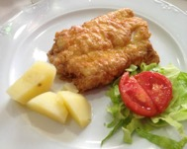
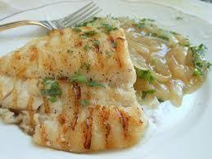
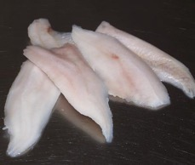

1. Importancia del recurso merluza
2016-2020. Perú exportó filetes de merluza congelada por valor acumulado de US$ FOB 114.6 M
Tomada de Infopes-UNALM
Guevara-Carrasco y Lleonart (2008)
Filete congelado de merluza
Merluza entera, corte transversal y filetes
Tarazona et al. 2003 en GEF-PNUD (2015)
Notes:
- Distribución merluza peruana en Pacifico Oriental 0°30' S (Ecuador) - 10° 00' S (Perú) asociada ESCC// Z: 50-800m borde plataforma y talud superior// Desova: máx intensidad jul-set
- Recurso más abundante (ca. 50-100 % B de recursos demersales en su área distribución) y más importante en pesquería de arrastre de fondo en Perú (Wosnitza-Mendo et al. 2007, Icochea 2012)
- Muy verosímil un solo stock genético de M. gayi peruanus (Ore 2011)
- Perú y Ecuador la consumen fresca y refrigerada
- Principal negocio: exportación congelados. 2016-2020 Perú exportó filetes de merluza congelada por valor acumulado de US$ FOB 114.6 M, principalmente a Rusia, Alemania, Brasil, España e Italia

Slide 4
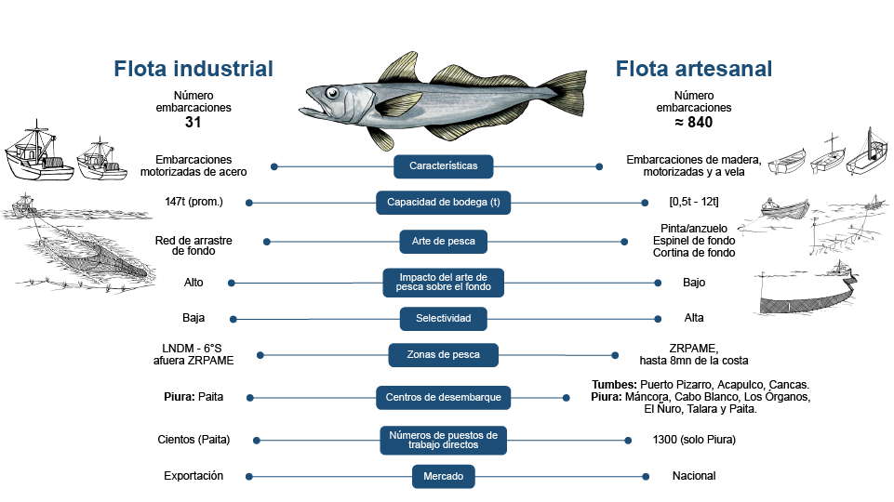
2. Situación actual de la pesquería de merluza
Notes:
HACER UNA TABLA

Slide 5
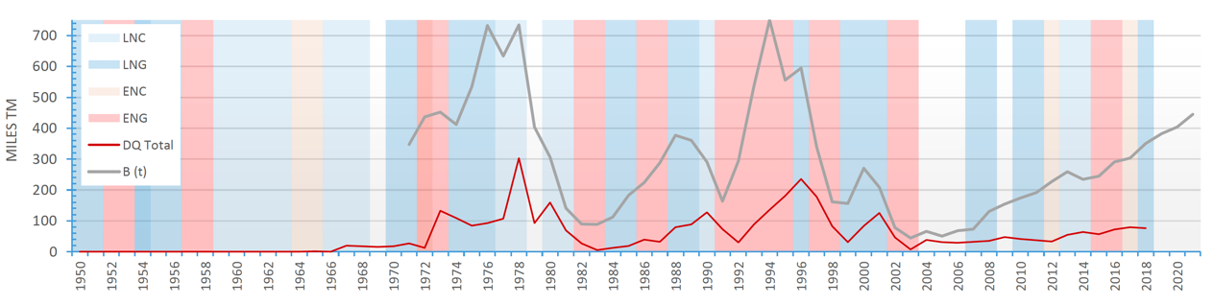
3. Historia de la pesquería de merluza
Segundo uso (40%) masivo de merluza para harina
Reducción de área de distribución y pob. de merluza. Segundo colapso pesquero.
Primer pico DQ, primer uso masivo de merluza (60%) para harina
Registro de reducción de Talla Prom.Captura y sobrepesca
Segundo pico DQ
Veda por 20 meses, en reacción al estado de sobreexplotación
Conflicto fatal entre pescadores industriales y PRODUCE
Desarrollo de pesca industrial con flota extranjera y flota nacional
2017
Presencia única de flota costera arrastrera tradicional con base en Paita
Primer estado de sobreexplotación y colapso pesquero
1996 - 2002
1997
2001
2003
2004
2008
Régimen Provisional 2012 (RM) rebaja TMC con TMA = 28cm
1998
Pescas Exploratorias con flota artesanal
1° y 2° Planes de Ordenamiento Pesquero (RMs). Establecen TMC = 35 cm LT, TMM = 110mm.
1° POP merluza: recurso plenamente explotado
Régimen Provisional (RM): rebaja TMM = 90mm
Veda Reproductiva (RM): se impide abastecer plantas con merluza artesanal
1°, 2° y 3° Paneles Internacionales Expertos
1° y 2° ROPs de merluza (DS), refrendan TMC = 35cm, TMM = 110mm*
1° ROP merluza: recurso plenamente explotado
2° ROP merluza: recurso en recuperación
Cuotas Individuales No Transf.
Régimen Provisional 2009 (RM): impide abastecer plantas con merluza artesanal
Régimen Provisional (RM): habilita abastecer plantas con merluza artesanal/menor escala
Notes:
Inició '50s con pequeñas arrastreras fondo, pero también EPAs tradicionales // Ingreso TEMPORAL grandes EPs industriales EXTRANJERAS + EPs cerqueras anchoveteras peruanas -> SOBREEXPLOTACIÓN y COLAPSO // DQ_1978 récord algo > 300Kt, mientras DQ medio anual_2010-2019 ca. 60 Kt // SOBREEXPLOTACIÓN estaba considerado en 1° versión RLGP; la 2° versión actualmente vigente NO INCLUYE ESTAS CATEGORÍAS
1° POP 1997 -> recurso "plenamente explotado", 2° ROP 2003 (vigente) --> recurso "en recuperación"; ambos cierran acceso a la pesca // En Perú declarar un stock "en recuperación" -> [abundancia y condición seriamente deteriorados] <-- [condiciones ambientales desfavorables], pero la realidad en el caso de la merluza peruana, es que tal deterioro se debió principalmente a la sobrepesca industrial. // Recientes investigaciones de IMARPE revelan que en los últimos años stock de merluza se ha venido recuperando.
ROP merluza, instrumentos más importantes. Sin embargo permiten:
i) Emisión anual de "regímenes provisionales" (RP) que autorizan cuota de captura para toda la flota industrial y sólo para pequeña fracción de flota artesanal motorizada tradicional (la que cuenta con permisos de pesca habilitados para capturar merluza);
ii) Habilitación de "Pescas Exploratorias" anuales (eval. indirecta stock) con participación exclusiva del consorcio extractor-procesador-exportador industrial;
iii) Habilitar desde 2008 emisión de RPs, que prohibieron a plantas procesadoras-exportadoras recibir merluza artesanal, potencialmente más valiosa para la exportación.
Otro aspecto cuestionable: ROP refrendó importantes medidas técnicas de manejo TMC = 35 cm LT y el tamaño TMM red arrastre-fondo = 110 mm; éstas fueron posteriormente rebajadas por regímenes provisionales (normas de menor rango que el ROP) a 28 cm y 90 mm, respectivamente, y sin sustento técnico conocido.

Slide 6
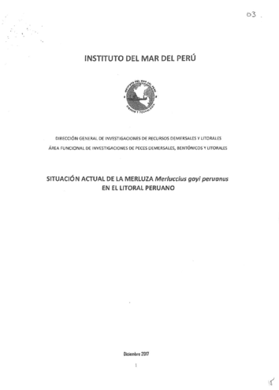
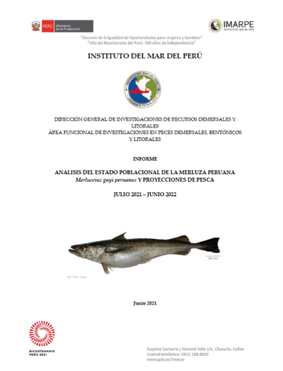
Diciembre 2017
Junio 2021
“La merluza ha pasado de una situación de sobreexplotación (IMARPE 2004a) a la de explotación plena; y se espera que en los siguientes años, se logre consolidar la recuperación del recurso con una mayor diversificación de la estructura demográfica, en tanto las condiciones oceanográficas sean favorables.”
Se observa una mejora en la diversidad de los grupos de edad a nivel poblacional, con mayor presencia de ejemplares longevos.

Slide 7
4. Acceso del pescador artesanal a la pesquería de merluza
Formalización de la pesquería artesanal de merluza
(ROP – Merluza,
DS N°016-2003-PRODUCE)
¿E.P. con permiso de pesca para merluza?
¿Puede vender a plantas?
RPP 2021-2022 (RM Nº 00174-2021-PRODUCE) permite a las E.P. de la pesca exploratoria vender a las plantas (contando con acta de fiscalización).
Sí
Puede pescar merluza
Sí
Temporalmente bajo el RPP
2021-2022
¿Qué pasará después?
No
¿ E.P. tiene motor?
Sí
SIFORPA (2017)
E.P. obtienen permiso de pesca pero se excluye merluza
Modificación del art. 3.3 del ROP
Pesca exploratoria
Modificar ROP y RLGP
No
En 2003 se declaró como en recuperación y se mantuvo el cierre de acceso a nuevos actores, pero la flota artesanal no era un nuevo actor
Permite a E.P. artesanales participar por única vez en
la pesca exploratoria
Inició en agosto de 2019. Primera ampliación:
23 de marzo de 2021.
Segunda ampliación:
23 de septiembre de 2021
Inicio
Formalización pendiente (veleros)
¡En menos de 20 días culmina la segunda ampliación de la pesca exploratoria!
Permiso de pesca de merluza para E.P. artesanales sin motor con artes pasivos y venta a plantas
______________
Leyenda:
E.P.: embarcación pesquera
ROP: Reglamento de Ordenamiento Pesquero
RPP: Régimen Provisional de Pesca
RLGP: Reglamento de la Ley General de Pesca
: Alerta
: Proceso crítico pendiente
Fin
Permiso de pesca de merluza para E.P. artesanales con artes pasivos y venta a plantas
Fin

Slide 8
4. Acceso del pescador artesanal a la pesquería de merluza
Pueden pescar solo hasta el 23/09/2021 que rige la pesca exploratoria.
Requieren:
- Ampliación de la pesca exploratoria
- Que se incluya a la pinta, espinel vertical y cortina de fondo como artes permitidas en el ROP.
Asignación de cuota para artesanales.
Permitir su participación en pescas exploratorias de manera irrestricta.
Habilitar en el ROP que se apruebe RPP para artesanales.
Elaboración de un listado de E.P. artesanales que participan en la pesquería.
Aprobación de regimen provisional donde son incluidos.
Pueden pescar y vender a plantas (temporalmente).
Requieren:
Modificación del art. 5.13 del ROP merluza para incluir a la pinta, espinel vertical y cortina de fondo como artes permitidas.
Permitir la venta a plantas (fuera del RPP 2021).
1. Cuentan con permiso de pesca para merluza, pero emplean pinta o cortina, artes no incluidas en el ROP
2. Cuentan con permiso de pesca (SIFORPA1) pero excluidos de la merluza
No pueden pescar legalmente, no han sido sujetos de un proceso de formalización.
Se requiere crear régimen especial de formalizacion para veleros.
Requieren permiso de pesca que les habilite a pescar merluza (de haber participado en la exploratoria).
3. Embarcaciones veleras que no cuentan con permiso de pesca
4. Embarcaciones motorizadas sin permiso de pesca, embarcaciones artesanales con permiso de pesca que usan arrastre de fondo.
- No se les dará acceso.

Slide 9
5. Propuestas de solución
Escenario 1: La merluza se mantiene como recurso “en recuperación”
Escenario 2: La merluza pasa de “en recuperación” a “plenamente explotada”
Acción | Instru-mento
1. Formalización de embarcaciones pesqueras artesanales no motorizadas (veleros) que no tienen permiso de pesca. | Ley
2. Habilitar y aprobar un Régimen Provisional de Pesca (RPP) artesanal:
2.1. Cambiar (modificar) artículos del ROP vigente: Incluir artes de pesca pasivos (pinta, espinel vertical y red de cortina) Cuotas diferenciadas. Incorporar función de PRODUCE para emitir RPP artesanal | DS
2.2. Crear el RPP artesanal. Participan embarcaciones artesanales de exploratoria y veleros formalizados (punto 1) | RM
Acción | Instru-mento
1. Formalización de embarcaciones pesqueras artesanales no motorizadas (veleros) que no tienen permiso de pesca. | Ley
2. Nuevo ROP de merluza como “plenamente explotado” y derogación de ROP anterior | DS
3. Formalización del acceso del pescador artesanal a la pesquería de merluza:
3.1. Modificación del articulo 12 del RLGP(Otorgamiento del permiso para E.P. que han participado en pescas exploratorias o que ya hayan venido realizando la actividad y se encuentren en un listado elaborado por Produce) | DS
3.2. Aprobar listado de embarcaciones pesqueras artesanales que pescan merluza y que pueden acceder al recurso | DS
Referencias:
https://drive.google.com/file/d/101urJfW4uu6GAas_icm2M_5hB9xnIbND/view y https://spda.org.pe/wpfb-file/iinforme-ordenamiento-merluza-pdf/

Slide 10
6. Recomendaciones integrales
Urgentes
Ampliar la pesca exploratoria o establecer una acción definitiva antes del 23/09/2021
Elaboración y aprobación de un listado de E.P. artesanales dedicadas a la pesca de merluza.
Modificar el ROP de merluza para:
  Habilitar la participación regular de la flota artesanal en pescas exploratorias y regímenes provisionales.
  Determinar el ratio de cuota anual de las capturas industriales y artesanales.
  Permitir a los pescadores artesanales abastecer a plantas de procesamiento.
Ley que regule la formalización de E.P. artesanales no motorizadas.
Priorizar acciones para la habilitación sanitaria de E.P., DPA y en toda la cadena.
Mediano plazo
Conciliar el Plan de Manejo Pesquero peruano-ecuatoriano.
Combatir la pesca ilegal de merluza y desarrollar el sistema de trazabilidad.
Mejorar el seguimiento y tratamiento de capturas incidentales y descartes, sobre todo en la pesca de arrastre industrial y en redes de cortina de fondo.
Revisar los Derechos de pesca.
Definir la política pesquera de largo plazo:
  Reforzar la consistencia del sistema nacional de estadísticas pesqueras
  Incluir a todos los usuarios en los objetivos de dicha política.
  Establecer metas e indicadores para los objetivos de ordenamiento.
Notes:
(ver objetivos ROP)

Slide 11

¡Gracias!
EDF
Samuel Amorós samoros@edf.org
Piero Rojas pierorv28@gmail.com
SPDA
Ricardo Bandín rbandin@spda.org.pe
Percy Grandez pgrandez@spda.org.pe
Bruno Monteferri bmonteferri@spda.org.pe

